Slide 1
Pohled na svět dalekohledem
i mikroskopem.
.

Slide 2
Pozorování začněme zvětšením, kdy se 1 dílek rovná 1 metru,
a zvyšujme velikosti jeho násobky,
10x10=100 metrů, 10x10x10=1000 metrů,
10x10x10x10=10.000 metrů, atd. až naše představivost
dosáhne Vesmíru.
Toto je výlet velikou rychlostí překonáváním
vzdáleností s frakcí 10.
Později se rychle vrátíme k místu, kde jsme začali,
abychom pokračovali obráceným směrem, snižováním vzdáleností,
až k miniaturnímu Vesmíru.
Pozoruj stálost zákonů ve Vesmíru a uvědom si,
co všechno lidstvo ještě nezná!

Slide 3
Šťastnou cestu!

Slide 4
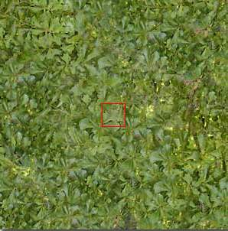
10⁰
^{1 metr}
Vzdálenost hromádky listí na zahrádce.

Slide 5
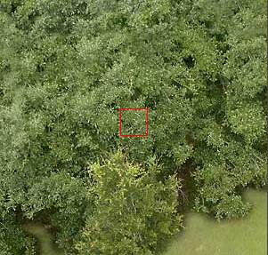
10¹
10 metrů
Jděme blíže,
možná, uvidíme i jednotlivé listy.

Slide 6
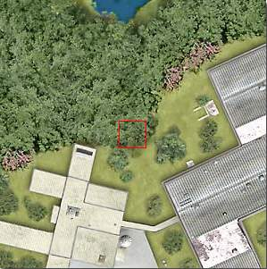
10²
100 metrů
Na tuto vzdálenost vidíme konec lesa i obrysy budov.

Slide 7
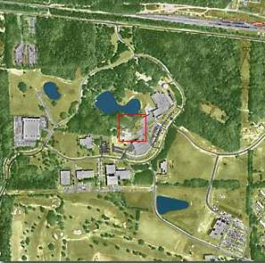
10³
1 km
Teď zaměníme metry za kilometry.
Z této výšky je už možné skočit padákem.

Slide 8
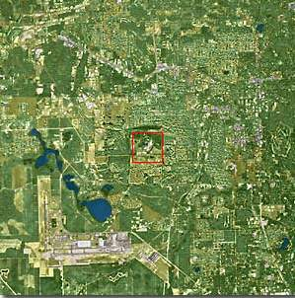
10⁴
10 km
Město vidíme, ale domy už nejsou k rozeznání.

Slide 9
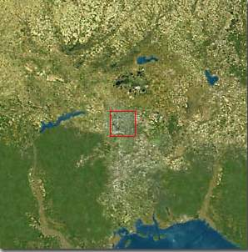
10⁵
100 km
Z této výšky můžeme vidět Floridu – jeden ze států USA.

Slide 10
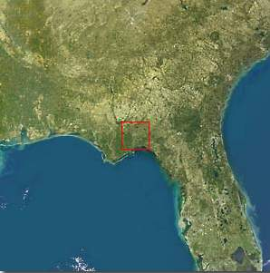
10⁶
1 000 km
Typický pohled z družice.

Slide 11
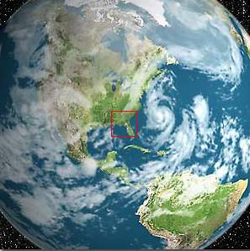
10⁷
10.000 km
Severní hemisféra Země a část Jižní Ameriky.

Slide 12
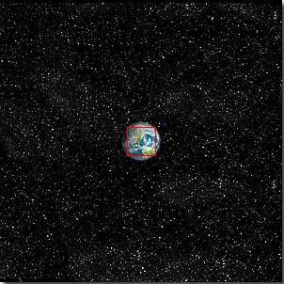
10⁸
100 000 km
Země se zdá malinká.

Slide 13
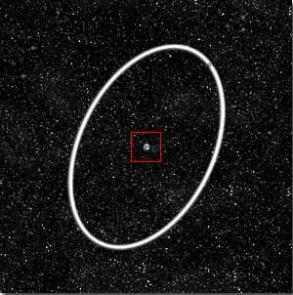
10⁹
1 milión km
Země a oběžná dráha Měsíce značená bíle.

Slide 14
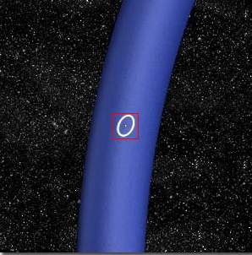
10¹⁰
10 milónů km
Část oběžné dráhy Země kolem Slunce v modré barvě.

Slide 15
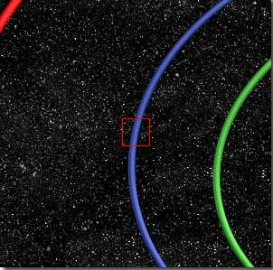
10¹¹
100 milónů km
Oběžné dráhy Venuše a Země.

Slide 16
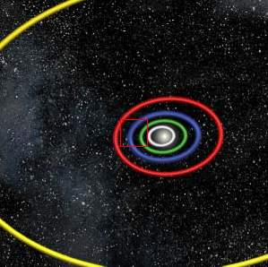
10¹²
1 bilión km
Oběžné dráhy Merkuru, Venuše, Země, Marsu a Jupitera.

Slide 17
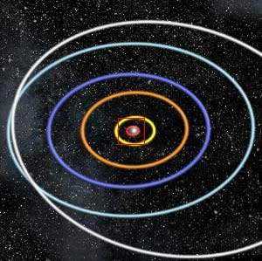
10¹³
10 bilionů km
Z této výšky našeho výletu můžeme pozorovat sluneční soustavu a oběžné dráhy planet.

Slide 18
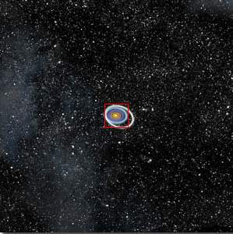
10¹⁴
100 biliónů km
Sluneční soustava se zdá být malou.

Slide 19
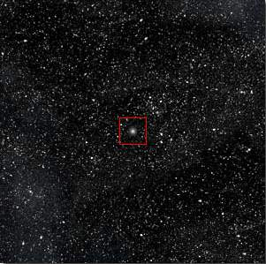
10¹⁵
1 trilión km
Uprostřed tisíce hvězd je Slunce jako malá hvězdička.

Slide 20
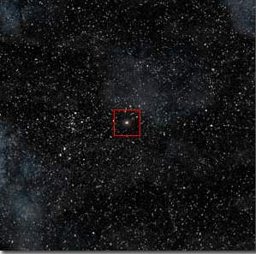
10¹⁶
1 světelný rok
Ve vzdálenosti 1 světelného roku je Slunce jako velice malá hvězda.

Slide 21
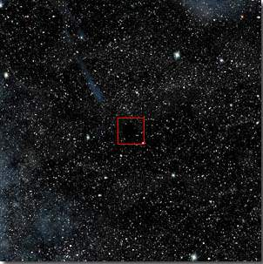
10¹⁷
10 světelných let
Tady v nekonečnu už není vidět nic.

Slide 22
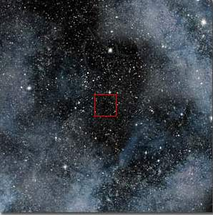
10¹⁸
100 světelných let
“Nic”
jen hvězdy a skupiny hvězd.

Slide 23
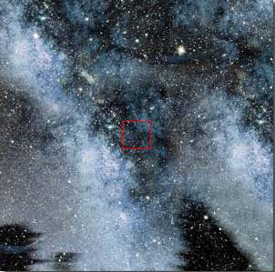
10¹⁹
1000 světelných let
V této vzdálenosti začíná náš výlet po Mléčné dráze.

Slide 24
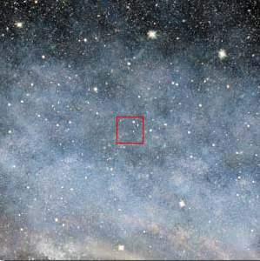
10²⁰
10 000 světelných let
Pokračujme na cestě po Mléčné dráze.

Slide 25
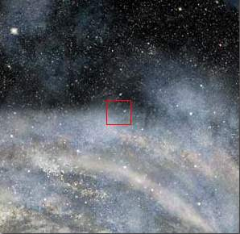
10²¹
100 000 světelných roků
Přiblížili jsme se k okraji Mléčné dráhy.

Slide 26
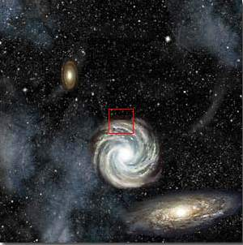
10²²
1 milión světelných let.
Z této nesmírné vzdálenosti bychom mohli vidět celou Mléčnou dráhu i ostatní galaxie.

Slide 27
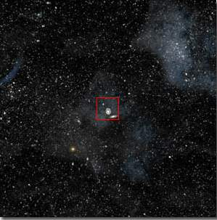
10²³ - 10 millionů světelných let
Z této vzdálenosti vypadají všechny galaxie malé v porovnání s prázdným meziprostorem.
Stejné zákony platí pro všechny živé tvory ve Vesmíru.
Mohli bychom dále cestovat v naší představivostí, ale vraťme se rychle zpátky.

Slide 28
10²²

Slide 29
10²¹

Slide 30
10²⁰

Slide 31
10¹⁹

Slide 32
10¹⁸

Slide 33
10¹⁷

Slide 34
10¹⁶

Slide 35
10¹⁵

Slide 36
10¹⁴

Slide 37
10¹³

Slide 38
10¹²

Slide 39
10¹¹

Slide 40
10¹⁰

Slide 41
10⁹

Slide 42
10⁸

Slide 43
10⁷

Slide 44
10⁶

Slide 45
10⁵

Slide 46
10⁴
Otázky, nad kterými se jistě zamyslíme...
- Kdo jsme?
- Kam směřujeme?
- Odkud jsme přišli?

Slide 47
10³
Nebo...
Čím vlastně jsme v celém Vesmíru?

Slide 48
10²
Na tomto výletě
“vpřed” jsme použili 23. mocninu čísla10.

Slide 49
10¹
Nyní nás výlet povede do záporných hodnot , abychom se pokusili pochopit složitost mikrokosmu.

Slide 50
10⁰
Přistáli jsme tam, kde jsme začali a
máme vše na dosah rukou.

Slide 51
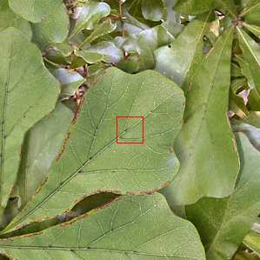
10⁻¹
1 decimetr
Přiblížením na vzdálenost 10 cm, můžeme studovat detaily listu.

Slide 52
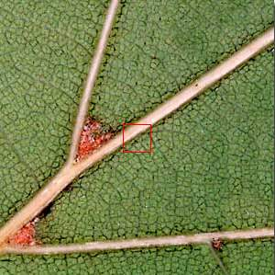
10⁻²
1 centimetr
Z této vzdálenosti je možné pozorovat složení listu.

Slide 53
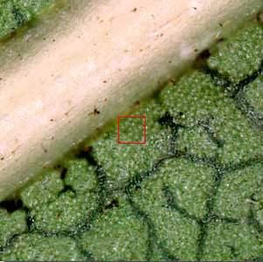
10⁻³
1 milimetr
Ukazuje se buněčná struktura listu.

Slide 54
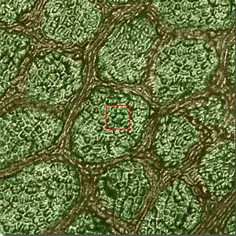
10⁻⁴
100 mikronů
Vidíme buněčné stěny.
Je možné vidět i podobnost buněk.

Slide 55
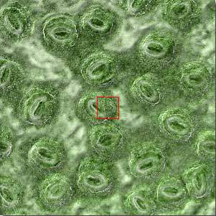
10⁻⁵
10 mikronů
Začínáme naší cestu uvnitř buňky.

Slide 56
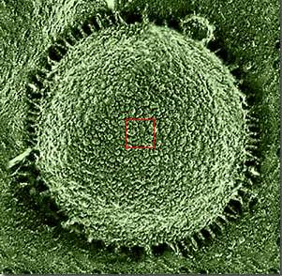
10⁻⁶
1 mikron
Je vidět jádro buńky.

Slide 57
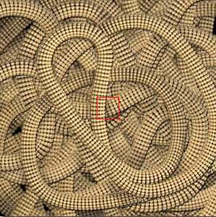
10⁻⁷
1000 Ångströmů
Ještě jednou jsme změnili měřítko do minusově stupnice měření.
Můžeme vidět chromozomy.

Slide 58
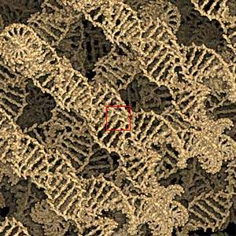
10⁻⁸
100 Ångströmů
V tomto miniaturním Vesmíru je vidět řetěz DNA.

Slide 59
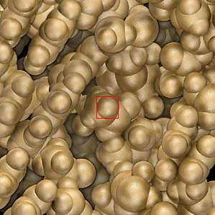
10⁻⁹
10 Ångströmů
...je možné studovat kostky nebo špalíky chromozomů.

Slide 60
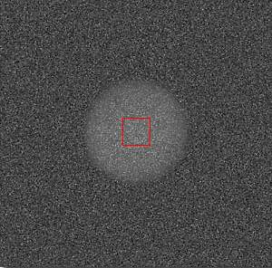
10⁻¹⁰
1 Ångström
Vypadá to jako obláčky elektronů...
Jsou to uhlíky atomů formující náš svět.
Můžete zaznamenat podobnost miniaturního Vesmíru s obrovským Vesmírem.

Slide 61
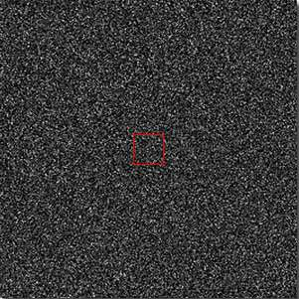
10⁻¹¹
10 pikometrů
V tomto miniaturním světě můžete pozorovat elektrony obíhající kolem atomů.

Slide 62
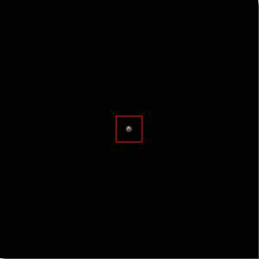
10⁻¹²
1 pikometr
Úžasně veliký, volný prostor mezi jádrem a oběžnou dráhou elektronů.

Slide 63
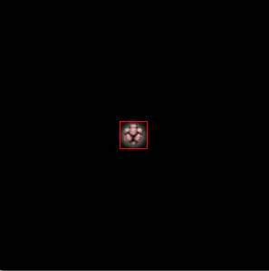
10⁻¹³
100 femtometrů
V této neuvěřitelné mínusové velikosti můžeme pozorovat jádro atomu.

Slide 64
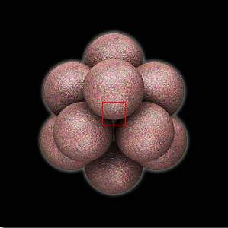
10⁻¹⁴
10 femtometrů
Nyní můžeme pozorovat jádro uhlíkového atomu.

Slide 65
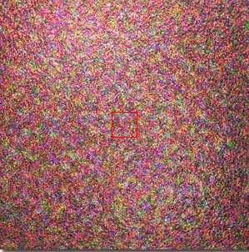
10⁻¹⁵
1 femtometr
Tady jsme na poli sci-fi, tváří v tvář
protonům.

Slide 66
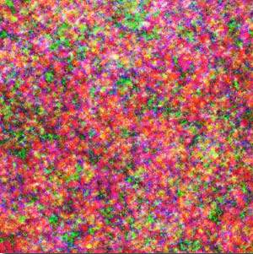
10⁻¹⁶
100 atometrů
Prohlédni si nejmenší částice! Nikam dál se už jít nedá.
Jsme na hranici současného vědeckého zkoumání.
Toto je hmota, ze které je stvořeno vše .

Slide 67
A teď.... Jsme středem celého vesmíru?
Jsme zvláštními tvory ve vesmíru?
Co se skrývá za těmito hranicemi? Jsou vůbec nějaké hranice?
Uvědomte si, že “opačným” směrem je možné jít jen na vzdálenost mínus 16ª na 10 a dosáhnout tak hranice hmoty .
Do makrokosmu jsme ale šli až do vzdálenosti 23ª na 10 a zastavili jsme se. Doopravdy bychom ale mohli pokračovat až k hranicím naší představivosti!!!
Tak a co teď?
Kdo říká, že jsme sami v celém vesmíru?

Slide 68
konec výletu!
nezmokli jsme už jsme tu,
ale bylo to zajímavé, že?

